Slide 1
Kennisagenda voor gelijke kansen
Alfons ten Brummelhuis
18 juni 2022

Slide 2
1. longlist 2. shortlist 3. thema’s

Slide 4
6 thema’s
Gelijke kansen
De school als lerende organisatie
Kennis en vaardigheden van leerlingen
Inclusieve leeromgeving
Technologie in het onderwijs
Kwalificaties en opleiding van leraren

Slide 5
Veronderstelde werking
Vragen formuleren
Kennis ontwikkelen
Kennis toegankelijk maken
Kennis delen
Kennis benutten

Slide 6
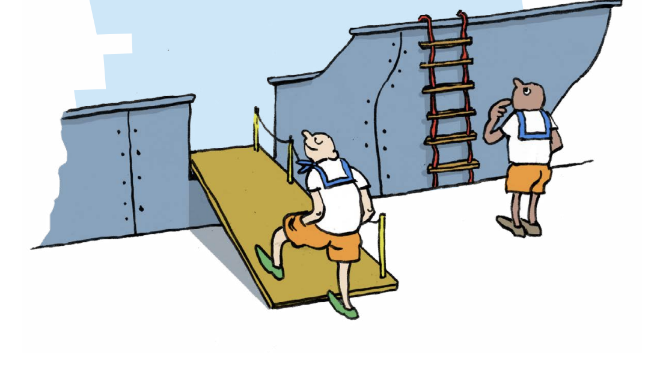
Gelijke kansen

Slide 7
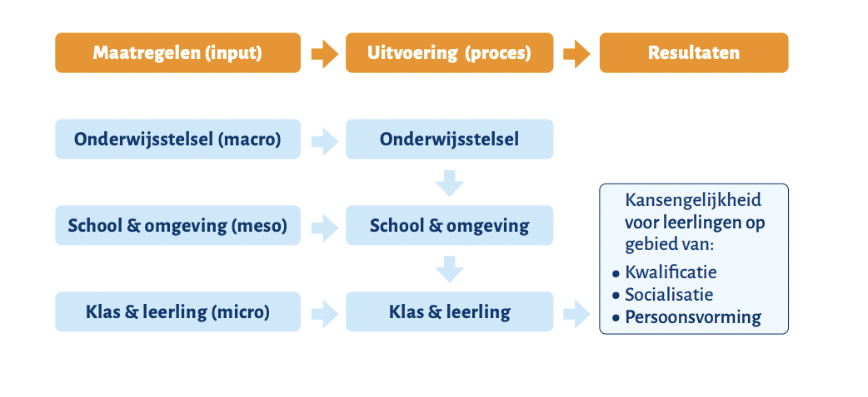
Kader kansengelijkheid

